Slide 1
Немного о Boost
Antony Polukhin
Полухин Антон
Boost libraries maintainer (DLL, LexicalCast, Any, TypeIndex, Conversion)
+ Boost.CircularBuffer, Boost.Variant

Slide 2

Содержание
* Вести с полей разработки
* Из Boost в C++ Standard
* Проблемы
* Полезности
* Boost онлайн

Slide 3
Новости
* AFIO — на доработке
* Fiber — на доработке
* Compute — в ближайшем релизе
* DLL — в ближайшем релизе
* Hana — в ближайшем релизе

Slide 4
Compute
// create a vector on the device
compute::vector<float> device_vector(host_vector.size(), context);
// transfer data from the host to the device
compute::copy(
host_vector.begin(), host_vector.end(), device_vector.begin(), queue
);
// calculate the square-root of each element in-place
compute::transform(
device_vector.begin(),
device_vector.end(),
device_vector.begin(),
compute::sqrt<float>(),
queue
);

Slide 5
DLL
#include <boost/dll.hpp>
auto cpp11_func = boost::dll::import<int(std::string&&)>(
path_to_shared_library, "i_am_a_cpp11_function"
);
cpp11_func("Hello");

Slide 6
DLL
#include <boost/dll/smart_library.hpp>
dll::smart_library sm("libcpp.so");
auto ovl1 = sm.get_function<void(int)> ("overloaded");
auto ovl2 = sm.get_function<void(double)>("overloaded");

Slide 7
Hana
auto animals = hana::make_tuple(
Fish{"Nemo"}, Cat{"Garfield"}, Dog{"Snoopy"}
);
// Access tuple elements with operator[] instead of std::get.
Cat garfield = animals[1_c];
// Perform high level algorithms on tuples (this is like std::transform)
auto names = hana::transform(animals, [](auto a) {
return a.name;
});

Slide 8

В стандарт C++!
* Filesystem
* Thread
* Variant
* ASIO
* optional
* any
* string_ref→string_view
* and_/or_→
conjunction/disjunction

Slide 9
Проблемы в Boost
* Долго компилируется
* Большой объём бинарных файлов

Slide 10

Долго компилируется
Мы исправляемся:
* Уменьшение зависимостей
* Variadic templates
* Убрали поддержку старых компиляторов
Советы:
* Современный компилятор
* Spirit, GIL, Fusion в cpp файлах

Slide 11
Большой объём бинарных файлов
С каждым годом лучше:
* noexcept
* variadic templates
* SCARY iterators
* -fvisibility=hidden
Советы:
RTTI on *
-fvisibility=hidden *
современный компилятор *

Slide 12

Полезности

Slide 13
Полезности
class task_type;
class work_queue {
std::deque<task_type> tasks_;
boost::mutex tasks_mutex_;
boost::condition_variable condition_variable_;
public:
void push_task(const task_type& task) {
boost::unique_lock<boost::mutex> lock(tasks_mutex_);
tasks_.push_back(task);
condition_variable_.notify_one();
}
// ...
task_type pop_task();
};

Slide 14

Полезности
class task_type;
class work_queue {
std::deque<task_type> tasks_;
boost::mutex tasks_mutex_;
boost::condition_variable condition_variable_;
public:
void push_task(const task_type& task) {
boost::unique_lock<boost::mutex> lock(tasks_mutex_);
tasks_.push_back(task);
lock.unlock(); // up to 2 times faster
condition_variable_.notify_one();
}
// ...
task_type pop_task();
};

Slide 15
Полезности
task_type pop_task() {
boost::unique_lock<boost::mutex> lock(tasks_mutex_);
while (tasks_.empty()) {
condition_variable_.wait(lock);
}
task_type ret = tasks_.front();
tasks_.pop_front();
return ret;
}
void push_task(const task_type& task) {
boost::unique_lock<boost::mutex> lock(tasks_mutex_);
tasks_.push_back(task);
lock.unlock();
condition_variable_.notify_one();
}

Slide 16
Полезности
#include <vector>
#include <boost/shared_ptr.hpp>
auto foo() {
std::vector< boost::shared_ptr<int> > res;
for (unsigned i = 0; i < 1000; ++i)
res.push_back(
boost::shared_ptr<int>(new int)
);
return res;
}

Slide 17

Полезности
#include <vector>
#include <boost/shared_ptr.hpp>
auto foo() {
std::vector< boost::shared_ptr<int> > res;
res.reserve(1000);
for (unsigned i = 0; i < 1000; ++i)
res.push_back(
boost::shared_ptr<int>(new int)
);
return res;
}

Slide 18
Полезности
#include <vector>
#include <boost/shared_ptr.hpp>
auto foo() {
std::vector< boost::shared_ptr<int> > res;
res.reserve(1000);
for (unsigned i = 0; i < 1000; ++i)
res.push_back(
boost::make_shared<int>()
);
return res;
}

Slide 19
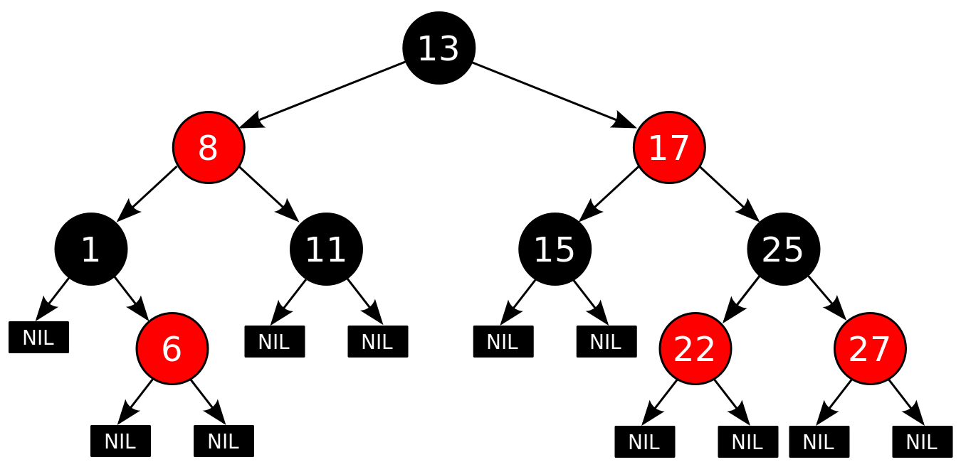
Полезности: set<int>
Выделенная под 1 нод память 64 Byte:
|||||||| |||||||| |||||||| |||||||| |||||||| |||||||| |||||||| ||||||||
| - вспомогательные данные аллокатора
| - node's parent | - node's left / right
| - data
| - неиспользованные байты кеша

Slide 20
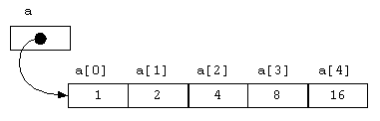
container::flat_set<int>
В одной кеш линии x86 64 Byte:
|||||||| |||||||| |||||||| |||||||| |||||||| |||||||| |||||||| ||||||||
| - вспомогательные данные аллокатора
| - data
14 int в одной кеш линии

Slide 21
container::small_vector
#include <vector>
std::vector<int> data;
// Usually we get less than 16 ints
data.reserve(16);
get_some_data(data);

Slide 22
container::small_vector
#include <boost/container/small_vector.hpp>
// Usually we get less than 16 ints
boost::small_vector<int, 16> data;
get_some_data(data);

Slide 23
Полезности: Predef
#if !defined(__clang__) \
&& !defined(__ICC) \
&& !defined(__INTEL_COMPILER) \
&& (defined(__GNUC__) \
|| defined(__GNUG__))
// GCC specific
#endif

Slide 24

Полезности: Predef
#include <boost/predef/compiler.h>
#if BOOST_COMP_GNUC
// GCC specific
#endif

Slide 25
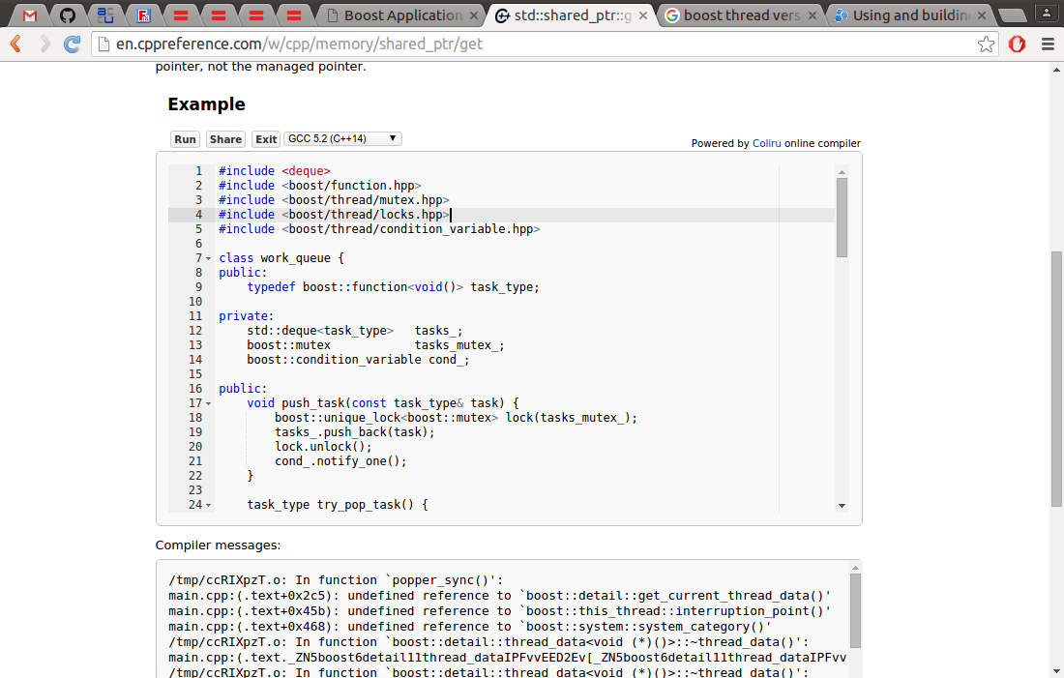
Boost онлайн

Slide 26
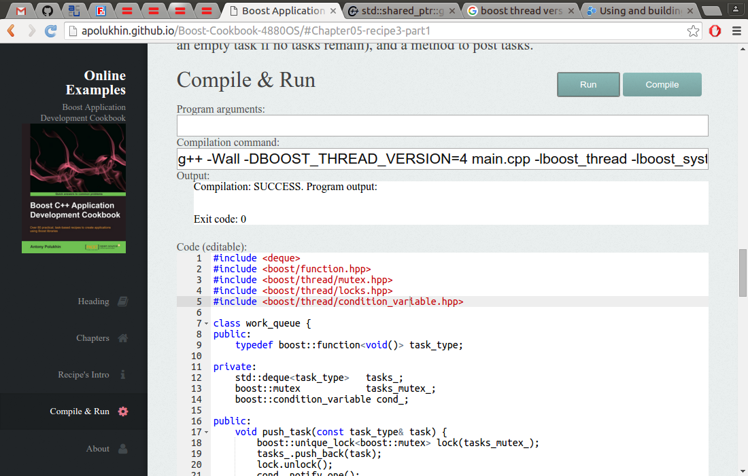
Boost онлайн

Slide 27
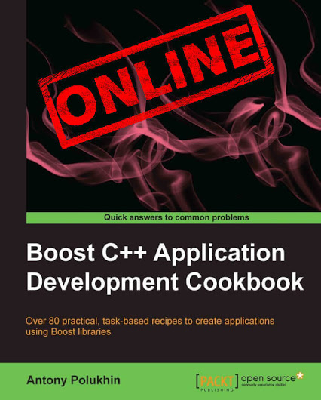

Boost онлайн
http://apolukhin.github.io/Boost-Cookbook-4880OS/

